Slide 1
Apróhirdetés
SFM-Project
Tasi Norbert, Varga Roland, Szanyi Dániel, Ladányi Dávid

Slide 2
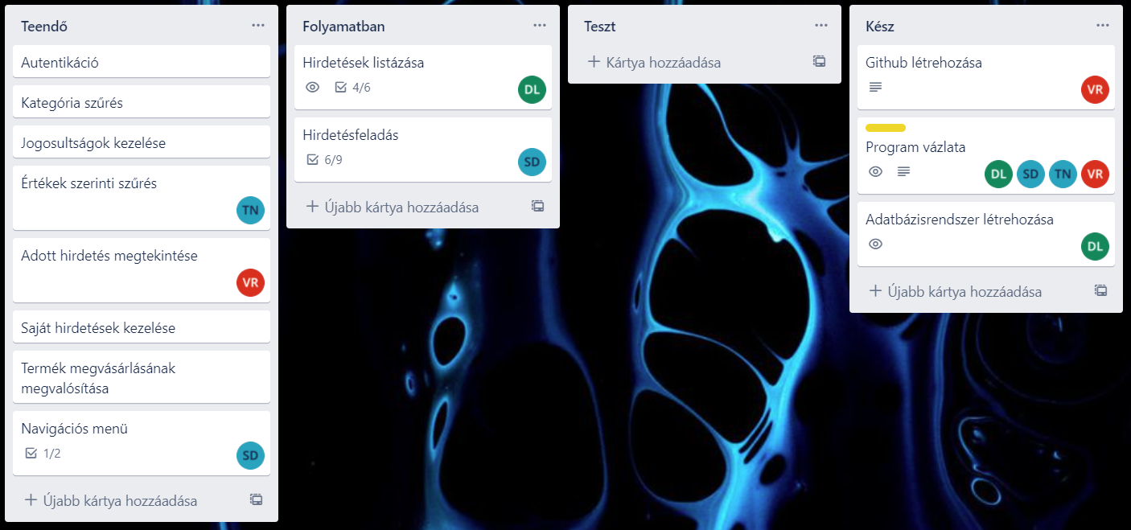
Feladatok

Slide 3
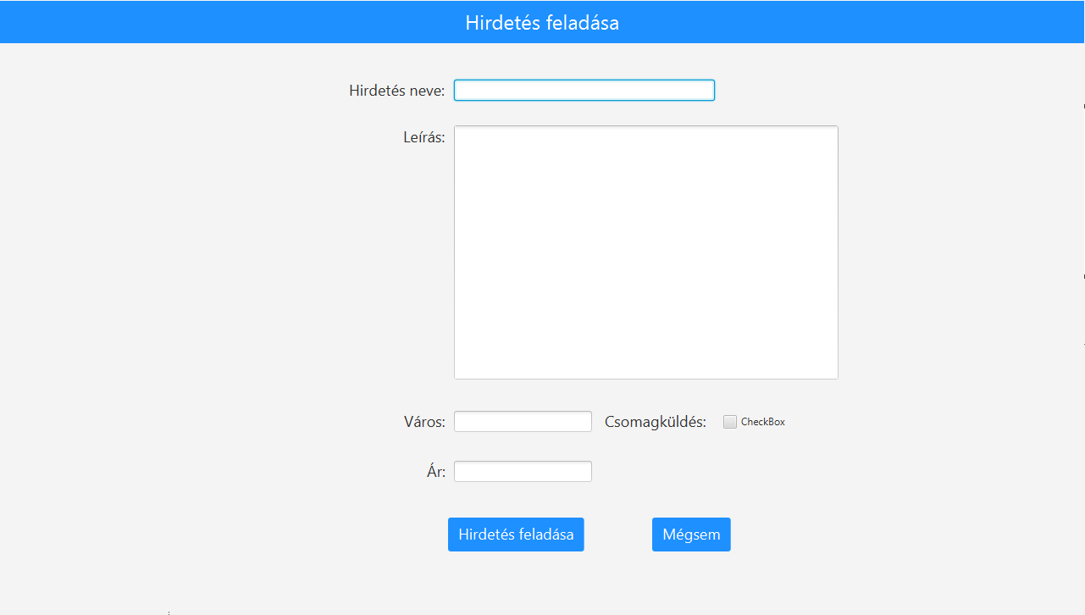
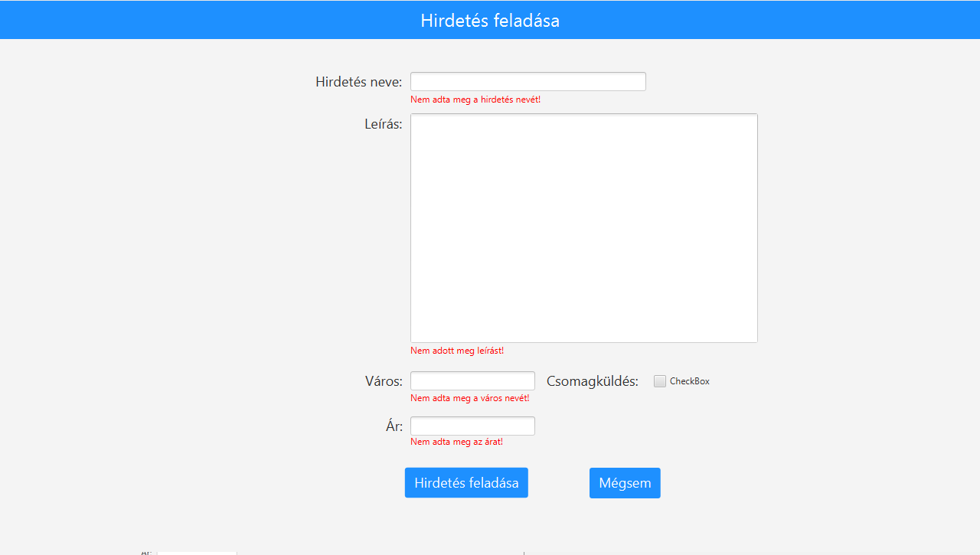
Hirdetés feladása

Slide 4
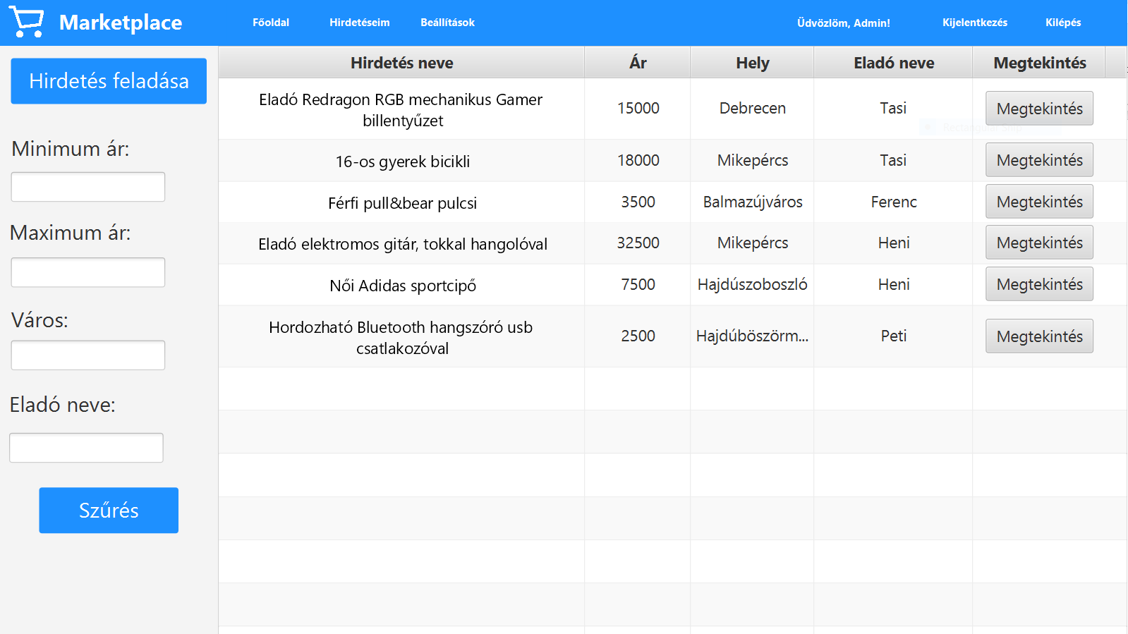
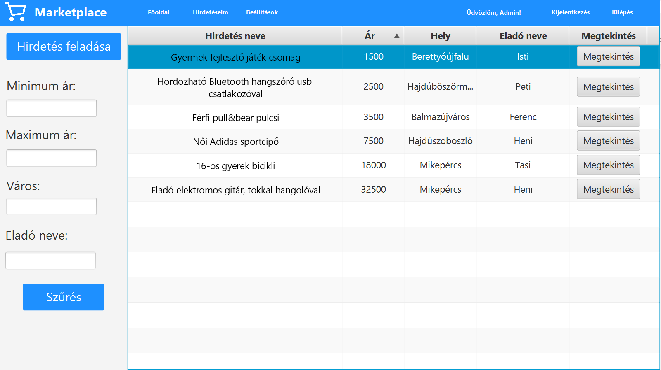
Főoldal

Slide 5
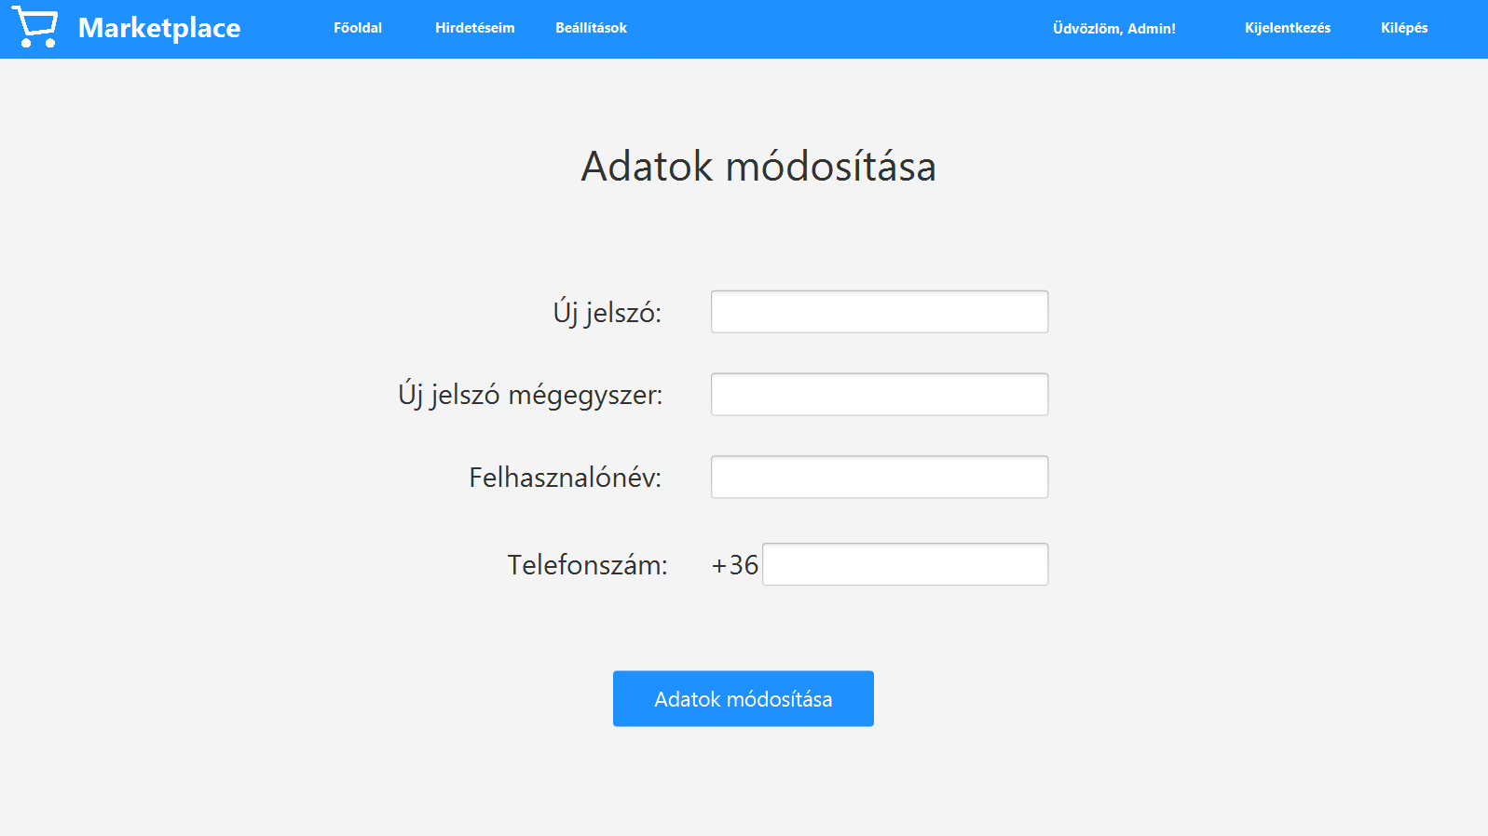
Beállítások

Slide 6
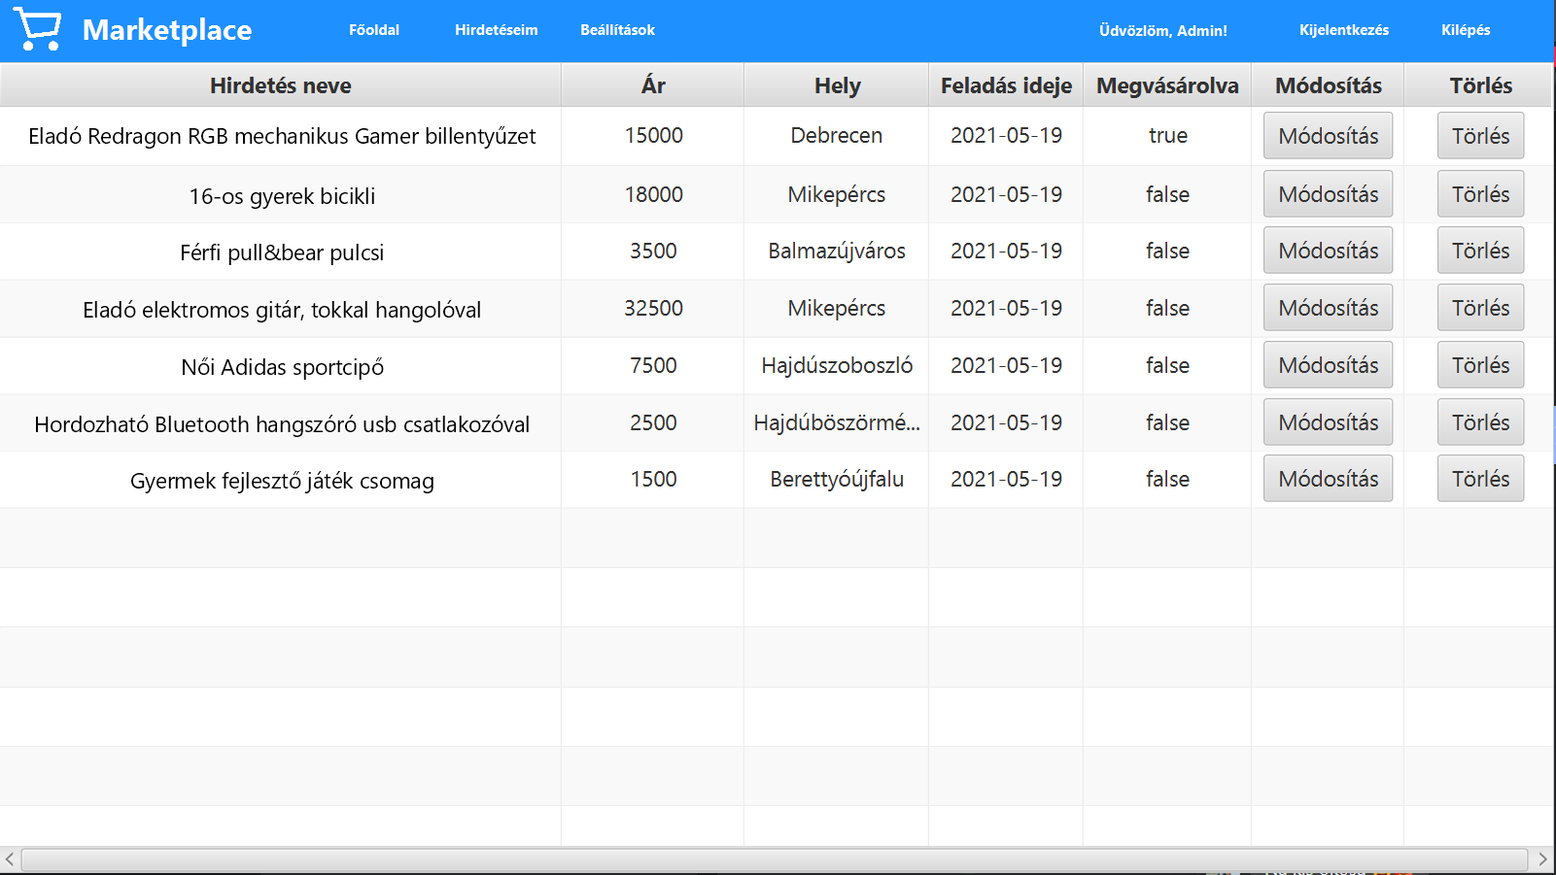
Admin Kezelőfelület

Slide 7
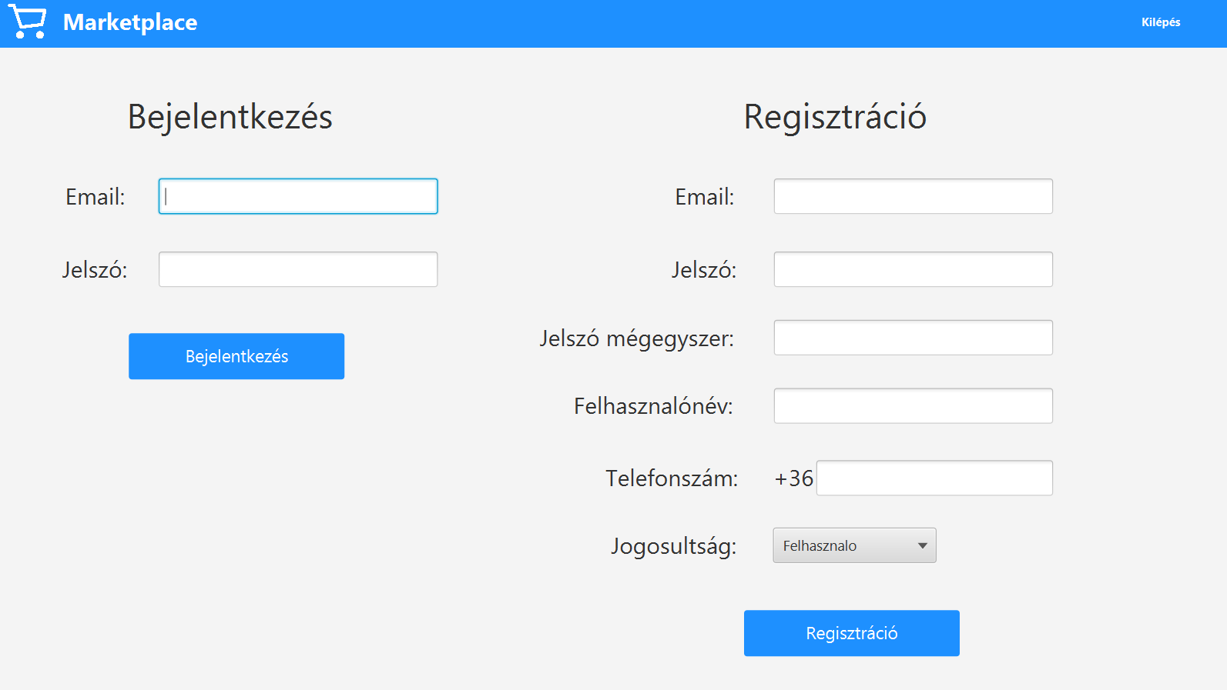
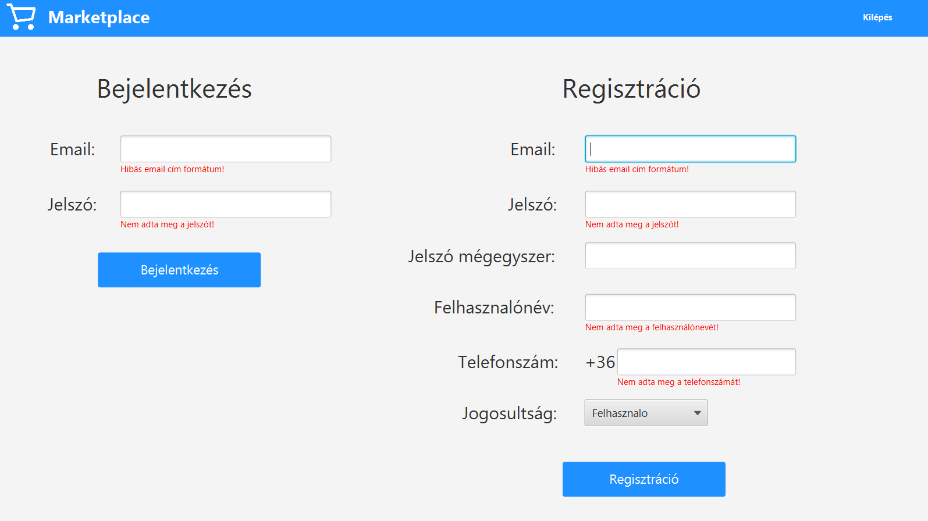
Autentikáció

Slide 8
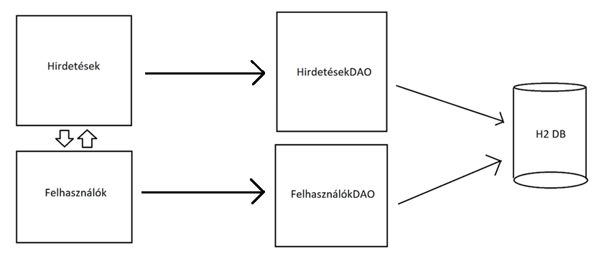
Adatbázis rendszer

Slide 9
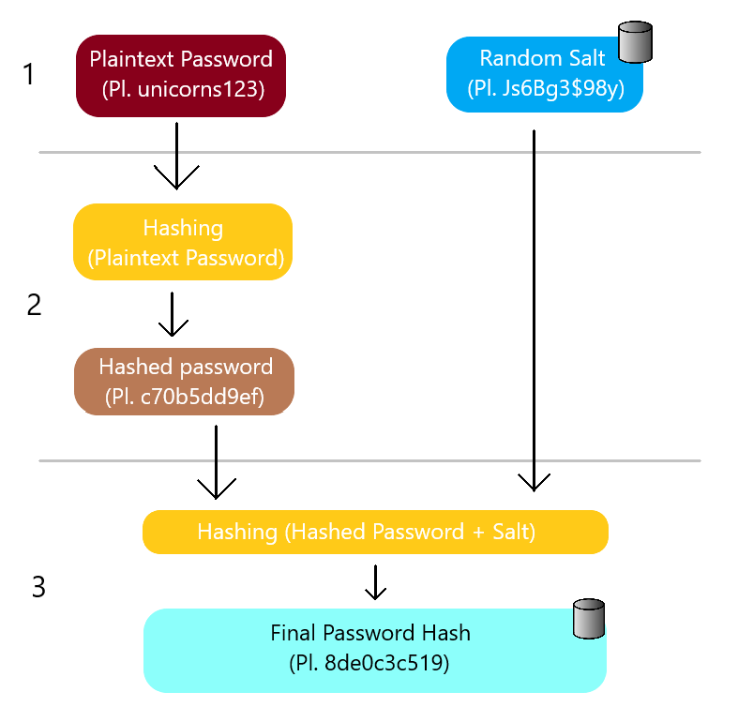
Jelszó titkosítás

